Slide 1

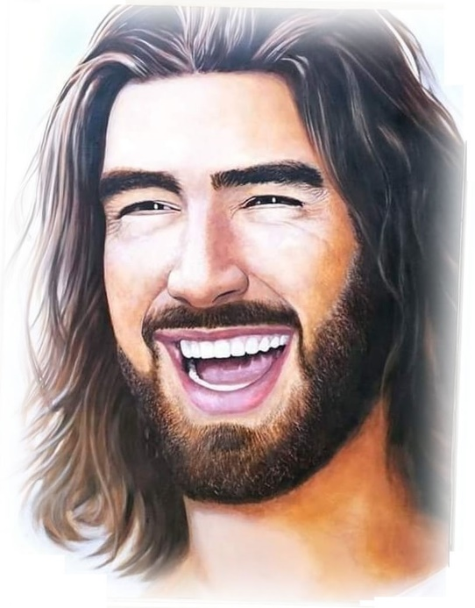
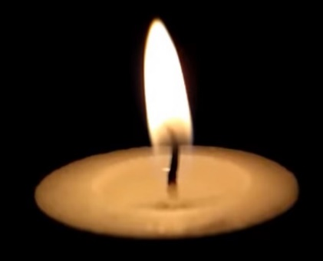
고요히
이 곳에 임재하신
주님의 현존을
침묵 속에 바라봅니다.
만물 가운데..
이곳 지금 여기에..
내 마음 중심에..
늘 충만히 거하시는
성삼위일체 하나님 아버지!!
오직 성령님 운행하심 따라 예배 드립니다.
(삶의 모든 순간 예배자로.. 11. 2. 평안교회)

Slide 2
하나님은 영이시니 예배하는 자가 영과 진리로 예배할지니라.(요4;24)
하나님은 영이시다. 그러니 우리는 반드시 영과 진리로 예배를 드려야 한다. 아버지께서 이런 예배를 우리에게 원하신다.
(요4:24. 현대어 성경)
(삶의 모든 순간 예배자로.. 평안교회)

Slide 3

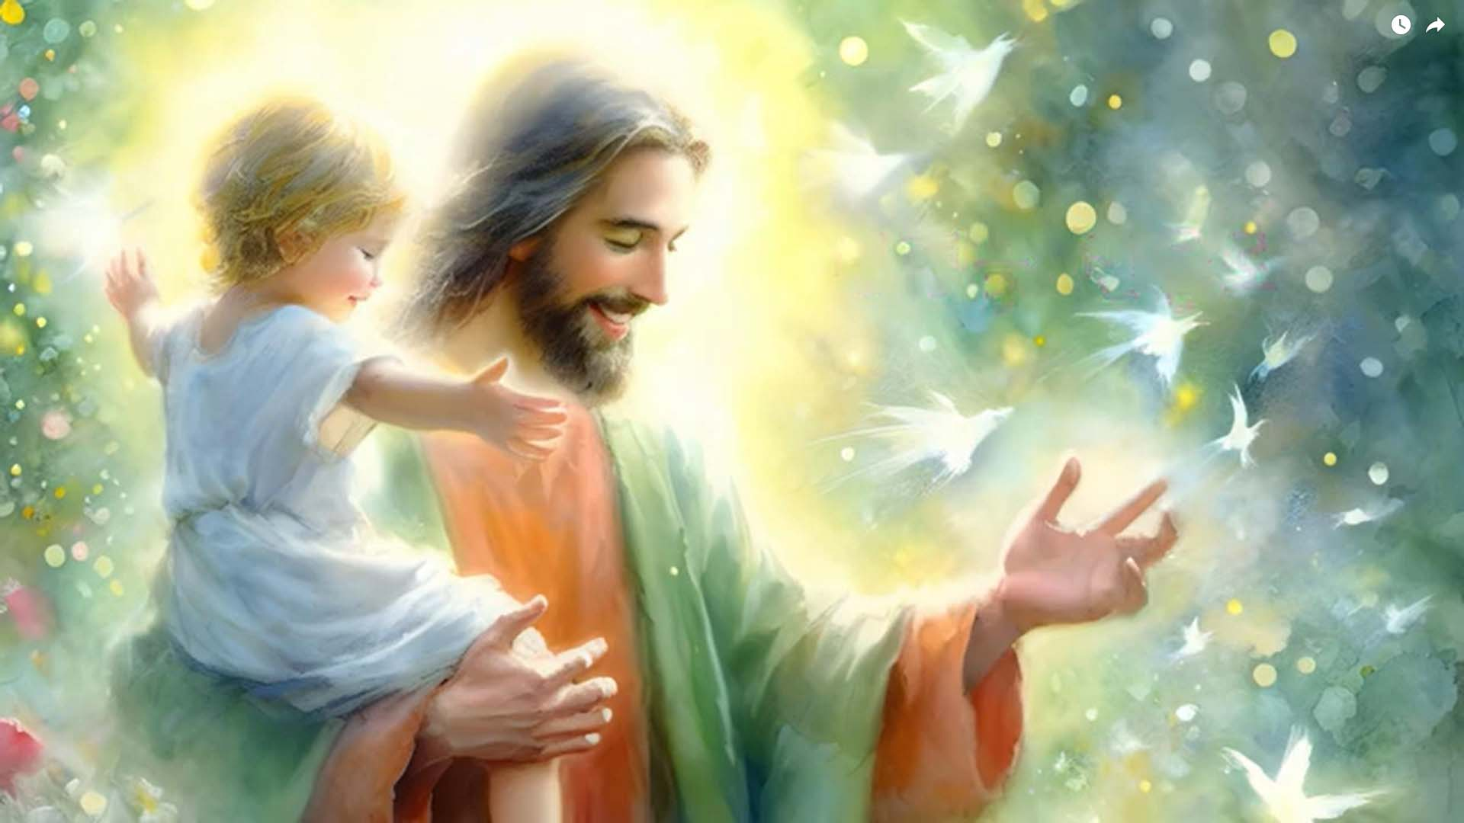
진실로 너희에게 이르노니 너희가 돌이켜 어린 아이들과 같이 되지 아니하면 결단코 천국에 들어가지 못하리라
그러므로 누구든지 이 어린 아이와 같이 자기를 낮추는 사람이 천국에서 큰 자니라.
(마18:3-4)
오직 겸손한 마음
믿음의 고운 마음
성령님 인도 따라
온 마음 다해 예배 드립니다.
하이루 평안 군인교회 예배 고백 (신현태 목사)

Slide 4
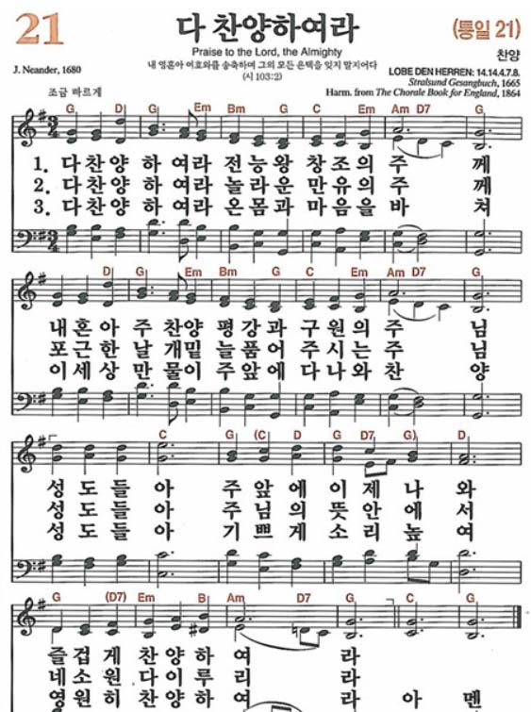

Slide 5
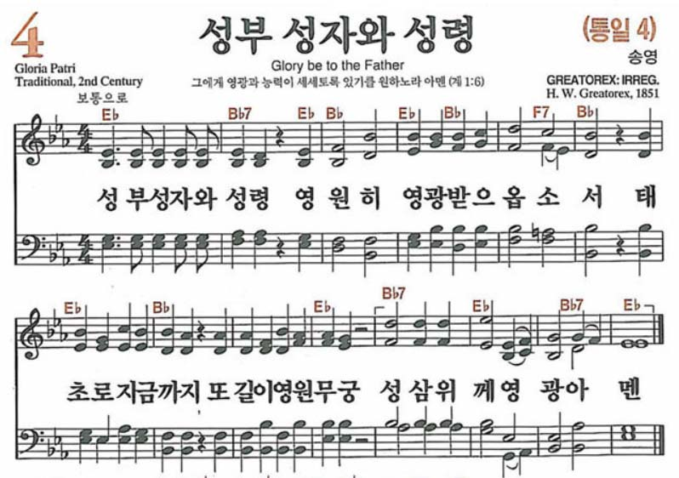

Slide 6
◎ 함께 드리는 기도 (2025. 11. 2. 성령강림절후 21주째 주일 평안교회 주일 기도)
성부,성자,성령!! 성삼위일체 하나님! 온 우주에 충만하시며 지금 이곳에 계시오니 찬양합니다!
보이지 않아도 들리지 않아도, 나의 호흡 숨결보다 더 가까이 계신 주님을 믿음으로 뵈옵니다.
지금 내 앞에, 나의 전후 좌우를 두르시고, 내 마음 속에 계신 거룩하신 주님께 경배 드립니다.
성령님이시여! 우리 가운데 운행하셔서 주님을 깊이 만나고 주님 음성 듣고 순종하게 도우소서!
“하늘에 계신 우리아버지! 아버지의 이름을 거룩하게 하시며 아버지의
나라가 오게 하시며, 아버지의 뜻이 하늘에서와 같이 땅에서도 이루어
지게 하소서! 오늘 우리에게 일용할 양식을 주시고, 우리가 우리에게
잘못한 사람을 용서하여 준 것 같이, 우리 죄를 용서하여 주시고 우리
를 시험에 빠지지 않게 하시고, 악에서 구하소서! 나라와 권능과 영광이
영원히 아버지의 것입니다. 아멘! 아멘! 아멘!”
(고요히 주님 가르쳐주신 기도대로 일상의 모든 순간 그 나라를 이루도록 침묵기도..)

Slide 7

교
문
독
RESPONSIVE READING
제 69번 이사야 40장 (요한1서4:7. Isaiah 40)

Slide 8
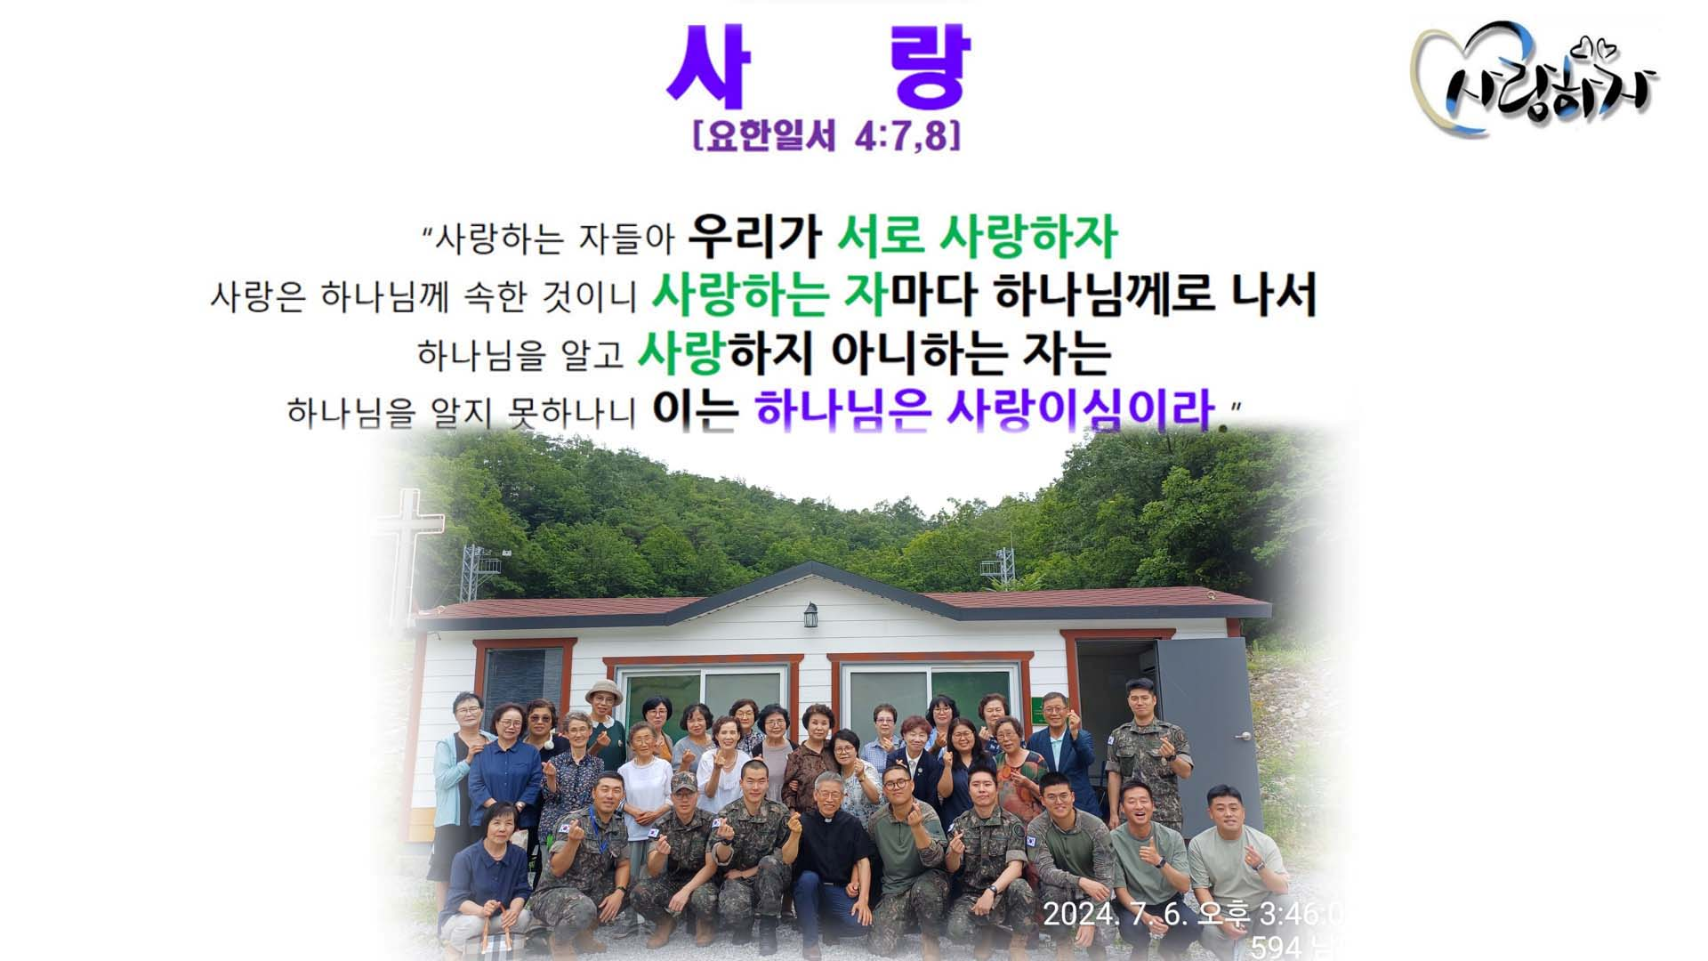

Slide 9
너희는 눈을 높이 들어
누가 이 모든 것을 창조하였나 보라
Lift up your eyes and look to the heavens:
Who created all these?
주께서는 수효대로 만상을 이끌어 내시고
He who brings out the starry host one by one

Slide 10
그들의 모든 이름을 부르시나니
and calls forth each of them by name.
그의 권세가 크고 그의 능력이 강하므로
하나도 빠짐이 없느니라
Because of his great power and mighty strength,
not one of them is missing.

Slide 11
야곱아 어찌하여 네가 말하며 이스라엘아 네가 이르기를 내 길은 여호와께 숨겨졌으며
Why do you complain, Jacob? Why do you say, Israel,
“My way is hidden from the LORD;
내 송사는 내 하나님에게서 벗어난다 하느냐
my cause is disregarded by my God”?

Slide 12
너는 알지 못하였느냐 듣지 못하였느냐
영원하신 하나님 여호와, 땅 끝까지 창조하신 이는
Do you not know? Have you not heard? The LORD is the everlasting God, the Creator of the ends of the earth.
피곤하지 않으시며 곤비하지 않으시며 명철이 한이 없으시며
He will not grow tired or weary,
and his understanding no one can fathom.

Slide 13
피곤한 자에게는 능력을 주시며
무능한 자에게는 힘을 더하시나니
He gives strength to the weary
and increases the power of the weak.
소년이라도 피곤하며 곤비하며
장정이라도 넘어지며 쓰러지되
Even youths grow tired and weary,
and young men stumble and fall;

Slide 14
오직 여호와를 앙망하는 자는 새 힘을 얻으리니
but those who hope in the LORD will renew their strength.
독수리가 날개치며 올라감 같을 것이요
They will soar on wings like eagles;

Slide 15
다같이
달음박질하여도 곤비하지 아니하겠고
걸어가도 피곤하지 아니하리로다. 아멘. 아멘!
they will run and not grow weary,
they will walk and not be faint.

Slide 16
◎ 죄의 고백 ▎(잠26;24-26,롬1;28-32, 계21;27,계22;11-15) 예수기도 ▎다함께
불친절한 생각은 살인, 용서하지 않는 정신은 용서받지 못할 죄. 알고 살지 않음.
자신을 위해 사는 삶은 하나님께 대한 반역, 염려를 계속 쌓아두는 불신앙.
거룩한 행동 속에서도 나타나는 이기적인 동기는 영혼을 더럽히는 죄악.
하나님의 주권과 통치를 의심하는 죄악. 불신앙으로 입술로 드리는 기도는
하나님을 헛되이 부르는 죄, 믿음을 따라 말하고 행하지 않는 모든 죄
말씀과 기도로 늘 깨어있지 못한 분주함. (앨버트 심프슨, 성령, 위로부터 오는 능력.p.44)
내 삶 속에서 하나님의 신비로운 섭리를 거역함.(낮춤, 늦춤, 감춤 들춤, 춤춤)
삶 속에 성경의 주인공 예수님 중심! 하나님의 나라(통치) 매순간 순종 못함
인도자_ 하나님의 아들 주 예수 그리스도시여!
다같이_ 죄인인 저를 불쌍히 여기소서! 제게 자비를 베푸소서! 아멘! - 찬송가 422장

Slide 17
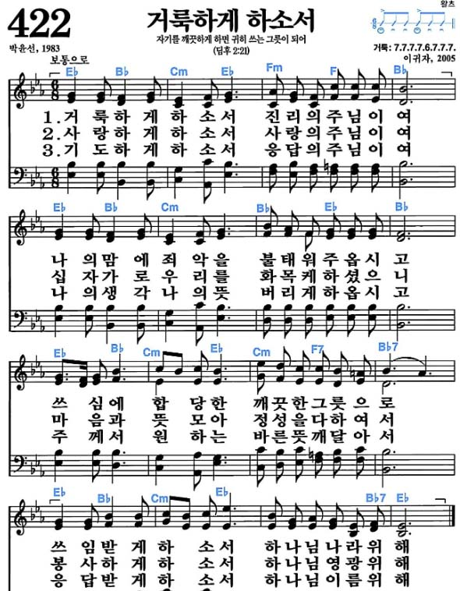

Slide 18
◎ 사죄의 선언 ▎(요20;23, 요일서1;9, 롬 8;1-2. 요8;11) 인도자
너희가 누구의 죄든지 사하면 사하여질 것이요 누구의 죄든지 그대로 두면 그대로 있으리라 하시니라. (요한복음 20:23)
만일 우리가 우리 죄를 자백하면 그는 미쁘시고 의로우사 우리 죄를 사하시며 우리를 모든 불의에서 깨끗하게 하실 것이요. 만일 우리가 범죄하지 아니하였다 하면 하나님을 거짓말하는 이로 만드는 것이니 또한 그의 말씀이 우리 속에 있지 아니하니라. (요한1서1:9-10)
그러므로 이제 그리스도 예수 안에 있는 자에게는 결코 정죄함이 없나니, 이는 그리스도 예수 안에 있는 생명의 성령의 법이 죄와 사망의 법에서 너를 해방하였음이라. (롬8:1-2)
예수께서 이르시되 나도 너를 정죄하지 아니하노니 가서 다시는 죄를 범하지 말라 하시니라. (요한8:11)
하이루 평안 군인교회 사죄의 선언 (신현태 목사)

Slide 19

십일조와 헌금에 대한 권면
“선한 일을 하도록 노력하며, 베푸는 가운데 부유함을 누리도록 그들을 가르치십시오. 나눠 주고 베풀 때에 맛볼 수 있는 참기쁨을 말해 주십시오. 그렇게 할 때, 그들은
하늘 창고에 보물을 쌓게 될 것입니다. 이것이 그들의
미래를 위한 든든한 터가 되고, 참생명을 얻게 해 줄
것입니다.”(딤전 6:18,19, 쉬운)
주라 그리하면 너희에게 줄 것이니 곧 후히 되어 누르고 흔들어 넘치도록 하여 너희에게 안겨 주리라 너희가 헤아리는 그 헤아림으로 너희도 헤아림을 도로 받을 것이니라. (누가6;38)
심는 자에게 씨와 먹을 양식을 주시는 이가 너희 심을 것을 주사 풍성하게 하시고 너희 의의 열매를 더하게 하시리라.
(고후9;10)
(주일 헌금 – 온라인. 주보)
(하이루 평안교회 예배)

Slide 20



Slide 21
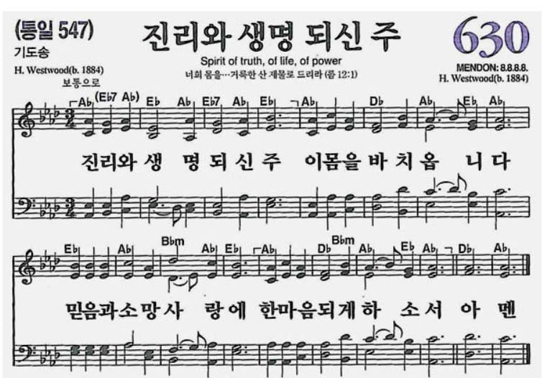
신앙고백과 헌금 ▎사도신경 - 성경 앞 표지 – 진리와 생명 되신 주(630장)
하이루 평안 군인교회 헌금 찬양 (신현태 목사)

Slide 22


Slide 23
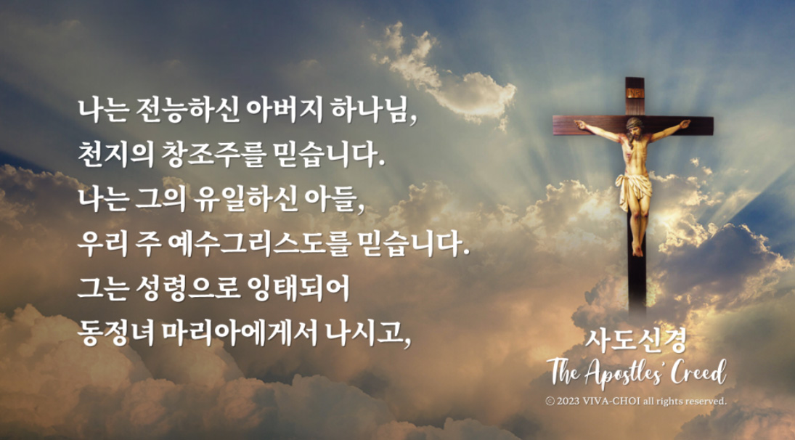

Slide 24
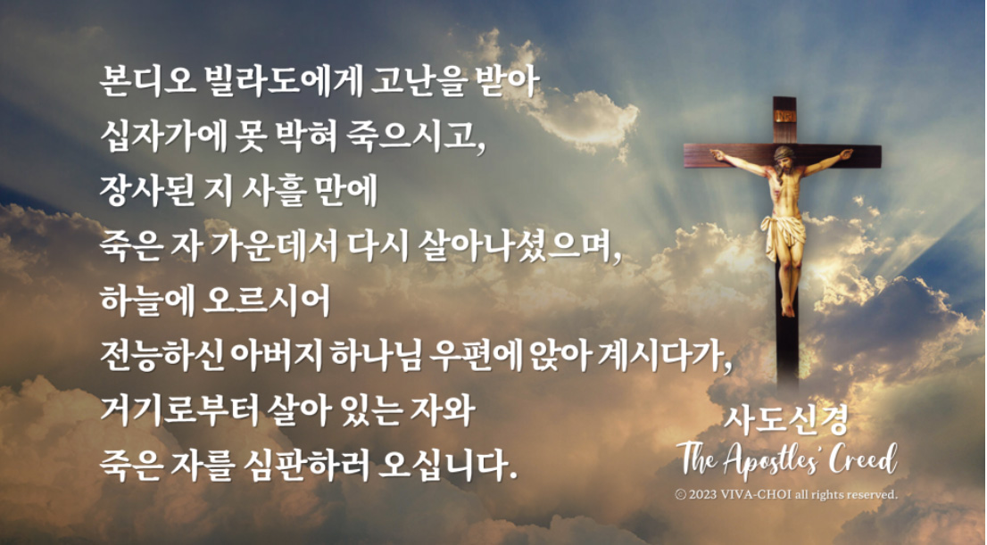

Slide 25
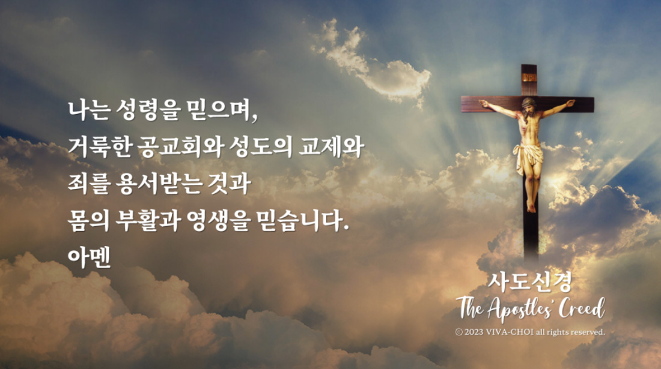

Slide 26
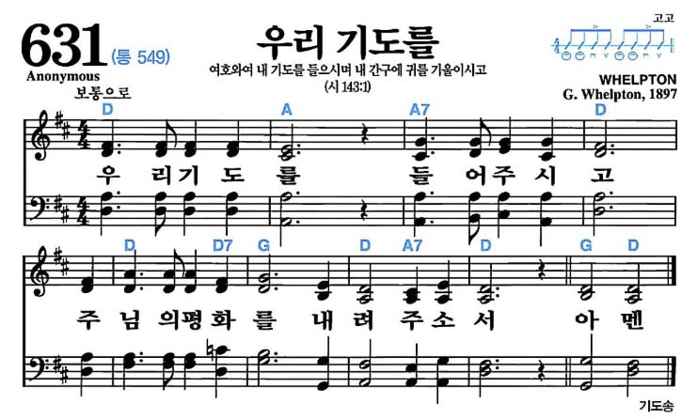
◎ 헌금 고백과 대표 기도 ▎ 권석정 집사 (다음주 ; 유광재 형제) - 기도후 631장
하이루 평안 군인교회 대표기도 (담임 ; 신현태 목사)

Slide 27
◎ 성경 말씀 ▎(시32:1-7. 사1:10-18. 눅19:1-10. 살후1:1-12 ) / 시편32:7, 살후1:12
이러므로 우리가 하나님께 끊임없이 감사함은 너희가 우리에게 들은 바
하나님의 말씀을 받을 때에 사람의 말로 받지 아니하고 하나님의 말씀으로 받음이니 진실로 그러하도다.이 말씀이 또한 너희 믿는 자 가운데에서 역사하느니라. (살전2:13)
진실로 진실로 너희에게 이르노니 죽은 자들이 하나님의 아들의 음성을 들을 때가 오나니 곧 이 때라 듣는 자는 살아나리라. 아버지께서 자기 속에 생명이 있음 같이 아들에게도 생명을 주어 그 속에 있게 하셨고.. 이 무덤 속에 있는 자가 다 그의 음성을 들을 때가 오나니 선한 일을 행한 자는 생명의 부활로, 악한 일을 행한 자는 심판의 부활로 나오리라.(요5:25-29) 아멘! 아멘!
거룩하고 존귀하신 주님! 오늘도 전력 집중하여 주님의 음성을 듣고
아멘으로 순종하게 도우소서! 예수님 이름으로 기도합니다. 아멘!
2025.11.2. 하이루 평안 군인교회 말씀 (신현태 목사)

Slide 28
◎ 성경 말씀 ▎(시32:1-7. 사1:10-18. 눅19:1-10. 살후1:1-12 ) / 시편32:7, 살후1:12
주는 나의 은신처이오니 환란에서 나를 보호하시고 구원의 노래로 나를 두르시리로다.
주는 나의 안전한 피난처 내 입에서 구원의 노래 절로 나오게 하셨습니다.(시32:7.현대어)
- 하나님은 나의 피난처. 나의 구원의 노래가 되심 찬양!
복되어라! 주께서 주신 말씀 낙으로 삼아 밤낮으로 그 말씀 되새기는 사람. (시1:2. 공동번역)
- 행복의 비결, 성경 말씀 밤낮 묵상(하가. 읊조림) 하는 삶
오라 우리가 서로 변론하자. 너희의 죄가 주홍같을지라도 눈과 같이 희어질 것이요, 진홍같이 붉을
지라도 양털같이 희게 되리라. 즐겨 순종하면 아름다운 소산을 먹으리라. (사1:18) - 용서의 확신과 기쁨
하나님이여! 불쌍히 여기소서! 나는 죄인이로소이다. (눅18:13)
God, have mercy on me, a sinner. - 매순간 호흡마다 예수님 이름 부르며 드리는 예수기도
인자가 온 것은 잃어버린 자를 찾아 구원하려 함이니라. (눅19:10) 주 예수의 이름이 너희
가운데서 영광을 받으시고 너희도 그 안에서 영광을 받게 하려 함이라. (살후1:12) - 인생의 목적. 오직 하나님께 영광
2025.11.2. 하이루 평안 군인교회 말씀 (신현태 목사)

Slide 29
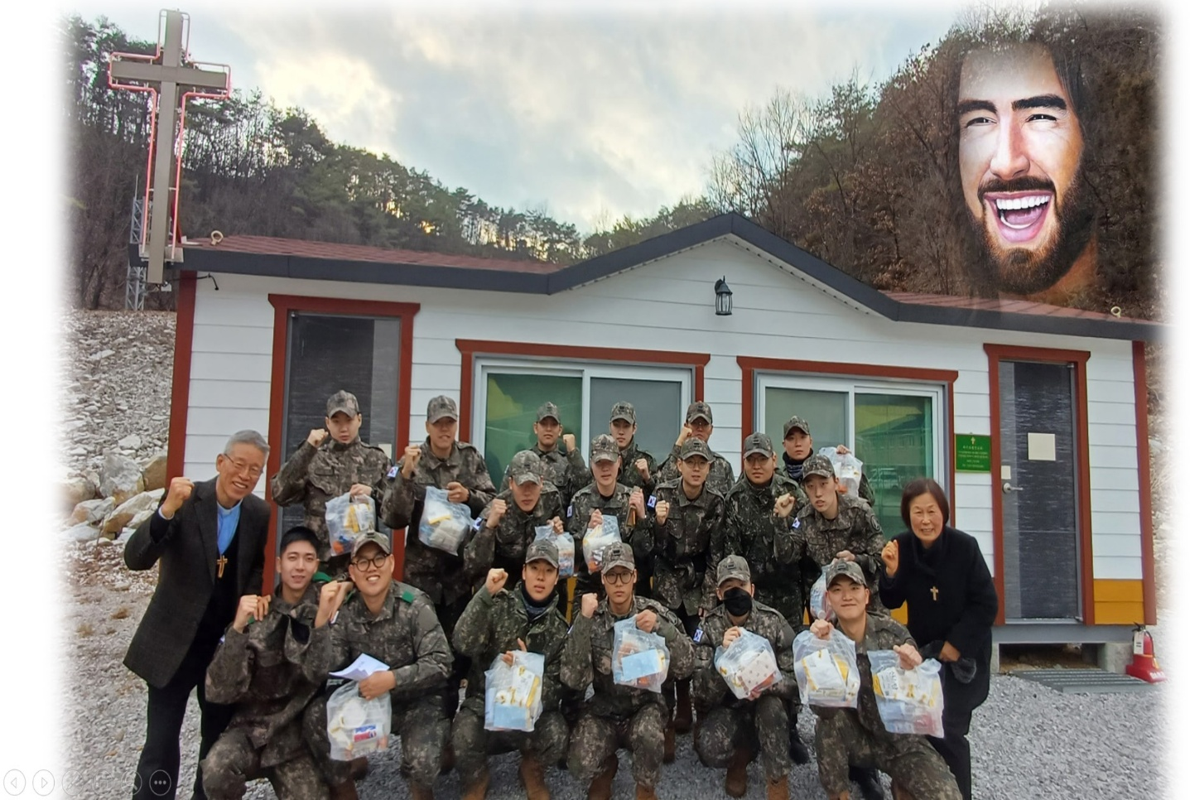
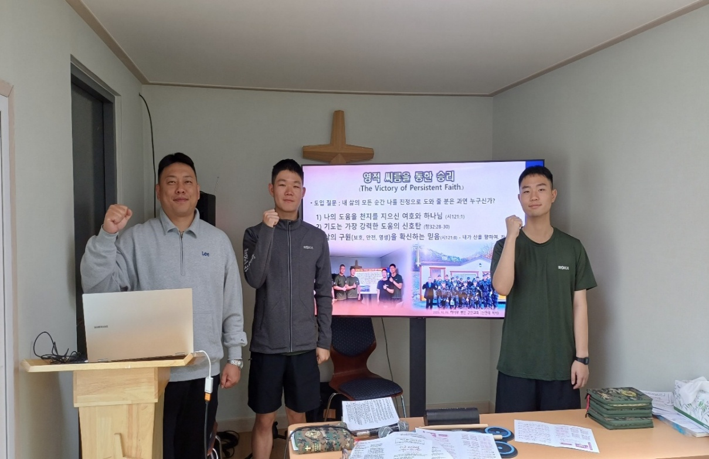
날마다 새로운 구원의 노래, 승리의 확신
(The Victory Song of Salvation.)
말씀 듣기전 감사 ; 감사로 제사를 드리는 자가 나를 영화롭게 하나니 그의 행위를 옳게 하는 자에게 내가 하나님의 구원을 보이리라.(시편50:23)
☞ “지난 한주간 일상의 호흡 한자락, 걸음걸음 모든 것이 은혜요 감사 뿐입니다!!
모든 것이 감사로 가득찬 현재 이순간 내가 나눌 감사의 고백은…. ” (시50:23)
- 2025.11. 2. 주일 말씀 ; 하이루 평안군인교회 (신현태목사) -

Slide 30

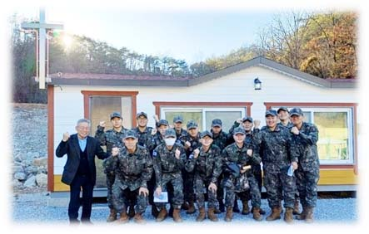
날마다 새로운 구원의 노래, 승리의 확신
(The Victory Song of Salvation.)
☞ “지난 한주간 일상의 호흡 한자락, 걸음걸음 모든 것이 은혜요 감사 뿐입니다!!
모든 것이 감사로 가득찬 현재 이순간 내가 나눌 감사의 고백은…. ” (시50:23)
* 도입질문 ; 구원의 확신이 있는가? 지금 죽어도 천국 갈 기쁨과 확신이 준비 되었는가?
1) 구원의 확신 ; (시편32:7. 요한5:24. 롬10:13) – 세상의 그 무엇도 흔들수 없는 든든함
2) 용서의 기쁨 ; (사1:18. 롬8:1-2. 요한1서1:9) – 내 마음속 황홀한 기쁨으로 터지는 찬양의 삶
3) 전도의 열매 ; (눅19:10. 롬10:14) – 너희가 회개하고 예수 이름에.. 결단의 찬송 287장
- 2025.11. 2. 주일 말씀 ; 하이루 평안군인교회 (신현태목사) -

Slide 31
날마다 새로운 구원의 노래, 승리의 확신
(The Victory Song of Salvation.)
1) 구원의 확신 ; (시편32:7. 요한5:24. 롬10:13) – 세상의 그 무엇도 흔들수 없는 든든함
주는 나의 은신처이오니 환난에서 나를 보호하시고 구원의 노래로
나를 두르시리이다 (셀라) (시32:7)
내가 진실로 진실로 너희에게 이르노니 내 말을 듣고 또 나 보내신 이를 믿는 자는 영생을 얻었고 심판에 이르지 아니하나니 사망에서 생명으로 옮겼느니라.
(요한5:24)
누구든지 주의 이름을 부르는 자는 구원을 받으리라. 그런즉 그들이 믿지 아니하는 이를 어찌 부르리요 듣지도 못한 이를 어찌 믿으리요 전파하는 자가 없이 어찌 들으리요. 보내심을 받지 아니하였으면 어찌 전파하리요 기록된 바 아름답도다 좋은 소식을 전하는 자들의 발이여 함과 같으니라.(롬10:13-15)
2025.11.2. 하이루 평안 군인교회 말씀 (신현태 목사)

Slide 32
날마다 새로운 구원의 노래, 승리의 확신
(The Victory Song of Salvation.)
2) 용서의 기쁨 ; (사1:18. 롬8:1-2. 요한1서1:9) – 내 마음속 황홀한 기쁨으로 터지는 찬양의 삶
여호와께서 말씀하시되 오라 우리가 서로 변론하자 너희의 죄가 주홍 같을지라도 눈과 같이 희어질 것이요 진홍 같이 붉을지라도 양털 같이 희게 되리라. (사1:18)
그러므로 이제 그리스도 예수 안에 있는 자에게는 결코 정죄함이 없나니, 이는 그리스도 예수 안에 있는 생명의 성령의 법이 죄와 사망의 법에서 너를 해방하였음이라. (롬8:1-2)
만일 우리가 우리 죄를 자백하면 그는 미쁘시고 의로우사 우리 죄를 사하시며 우리를 모든 불의에서 깨끗하게 하실 것이요. 만일 우리가 범죄하지 아니하였다 하면 하나님을 거짓말하는 이로 만드는 것이니 또한 그의 말씀이 우리 속에 있지 아니하니라. (요한1서1:9-10)
2025.11.2. 하이루 평안 군인교회 말씀 (신현태 목사)

Slide 33
날마다 새로운 구원의 노래, 승리의 확신
(The Victory Song of Salvation.)
3) 전도의 열매 ; (눅19:10. 롬10:14) – 너희가 회개하고 예수 이름에.. 결단의 찬송 287장
인자가 온 것은 잃어버린 자를 찾아 구원하려 함이니라. (눅19:10)
그런즉 그들이 믿지 아니하는 이를 어찌 부르리요 듣지도 못한 이를 어찌 믿으리요 전파하는 자가 없이 어찌 들으리요. 보내심을 받지 아니하였으면 어찌 전파하리요 기록된 바 아름답도다 좋은 소식을 전하는 자들의 발이여 함과 같으니라. 그러나 그들이 다 복음을 순종하지 아니하였도다. 그러므로 믿음은 들음에서 나며 들음은 그리스도의 말씀으로 말미암았느니라. (롬10:14-17)
2025.11.2. 하이루 평안 군인교회 말씀 (신현태 목사)

Slide 34
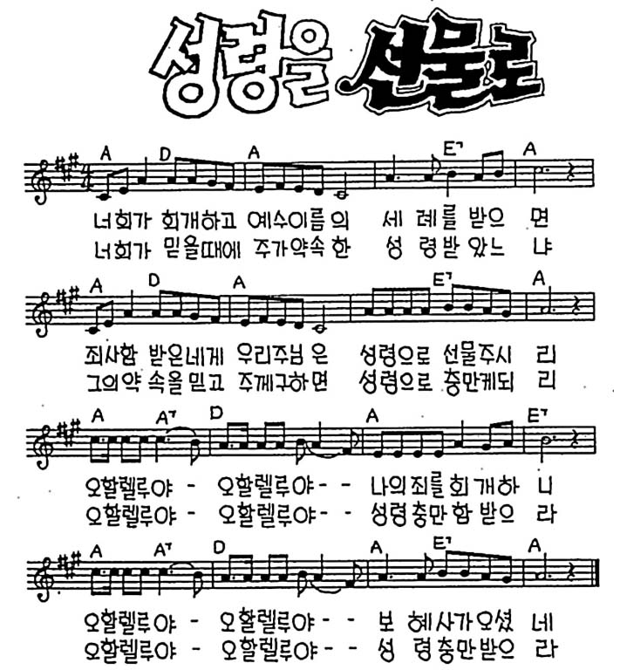
하이루 평안 군인교회 말씀후 결단 찬양 (신현태 목사)

Slide 35
◎ 나라. 전도 중보기도 – (평안교회 기도제목) ▎찬송 ; 635장 (하늘에 계신 아버지 이름 거룩)
주님! 저희 이 땅의 청년들이 새벽이슬처럼 일어나 하나님 자녀로, 왕의 자녀로 구원의 확신을 가지고 힘찬 찬양을 드리게 인도하소서!
황홀한 뜨거운 사랑으로! 평생 영적 청년의 당찬 기백과 집중력으로 한멋진 삶을 살도록 군생활 중에 가장 뜨거운 신앙으로 무장되게 성령님 순간 순간 도우소서!
이 나라와 이 민족을 주님 손에 올려 드립니다.
군생활 속에 분명한 애국관을 가지고 하나님의 정의와 평화가 이 땅에
이루어지도록 중보기도할 은혜와 능력을 베푸소서!
하이루 평안 군인교회 그 이름처럼 하나님이 이루시는 평안의 은혜를
매순간 기대하며 기도하며 간구합니다.
오늘 예배후 각 내무반 형제들에게 복음과 사랑의 간식으로 전도할 때
성령님 앞서 역사하소서! 예수님 이름으로 기도합니다. 아멘!
2025.11.2. 하이루 평안 군인교회 말씀 결단 중보기도 (신현태 목사)

Slide 36
◎ 나라 위한 중보기도 – (평안교회 기도제목) ▎찬송 ; 635장 (하늘에 계신 아버지 이름 거룩)
주님! 저희 이 땅의 청년들이 새벽이슬처럼 일어나 하나님 자녀로, 왕의 자녀로 구원의 확신을 가지고 힘찬 찬양을 드리게 인도하소서!
황홀한 뜨거운 사랑으로! 평생 영적 청년의 당찬 기백과 집중력으로 한멋진 삶을 살도록 군생활 중에 가장 뜨거운 신앙으로 무장되게 성령님 순간 순간 도우소서!
이 나라와 이 민족을 주님 손에 올려 드립니다.
군생활 속에 분명한 애국관을 가지고 하나님의 정의와 평화가 이 땅에
이루어지도록 중보기도할 은혜와 능력을 베푸소서!
하이루 평안 군인교회 그 이름처럼 하나님이 이루시는 평안의 은혜를
매순간 기대하며 기도하며 간구합니다. 예수님 이름으로 기도합니다. 아멘!
2025.11.2. 하이루 평안 군인교회 말씀 결단 중보기도 (신현태 목사)

Slide 37
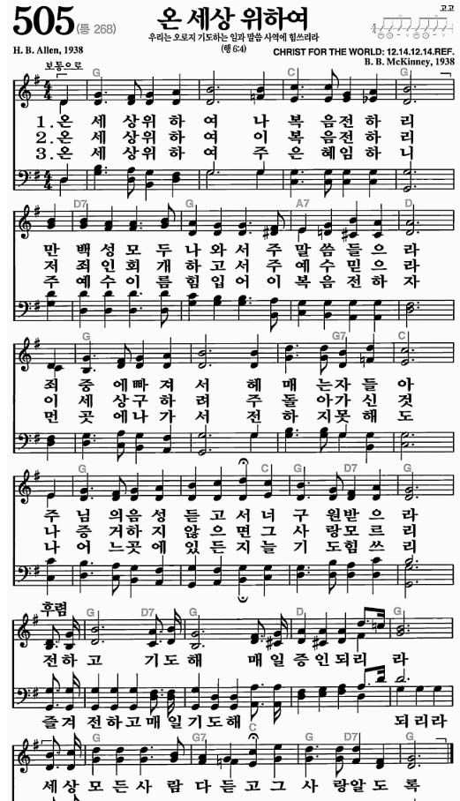
하이루 평안 군인교회 결단의 찬양 (신현태 목사)

Slide 38
◎ 축 도 - 신현태 목사
주 예수 그리스도의 은혜와 하나님의 사랑과
성령의 교통(사귐)하심이 너희 무리와 함께 있을지어다.
(고후13:13)
주 예수 그리스도의 은혜와 하나님의 사랑 과 성령님의 사귐이
여러분과 함께 하기를 기도합니다. (현대어 성경. 고후13:13)
하이루 평안 군인교회 결단의 찬양 (신현태 목사)

Slide 39

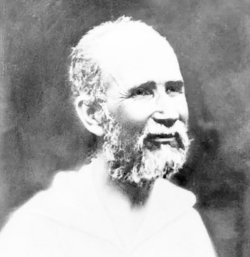
의탁의 기도 사를르 드 푸코(선교사, 순교자.1858-1916)
삶의 현장 파송의 기도!
(Prayer of Abandonment of Blessed)
제 영혼을 당신 손에
도로 드립니다.
아버지
이 몸을 당신께 바치오니
좋으실 대로 하십시오,
당신을 사랑하옵기에
이 마음의 사랑을 다하여
제 영혼을 바치옵니다.
저를 어떻게 하시든지 감사드릴 뿐
저는 무엇에나 준비되어 있고
무엇이나 받아들이겠습니다.
하나님은 내 아버지이시기에
끝없이 믿으며
아버지의 뜻이
저와 모든 피조물 위에 이루어진다면
남김없이 이 몸을 드리고
당신 손에 맡기는 것이
어쩔 수 없는 저의 사랑입니다.
이 밖에 다른 것은
아무것도 바라지 않습니다.
예수님 이름으로 기도 드립니다. 아멘!
하이루 평안 군인교회 (신현태 목사)

Slide 40

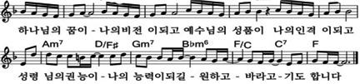

나의 꿈과 소망
= 하나님의 꿈
자유함 누림
= 매순간 하나님과 동행과 위탁
매일 묵상 고백의 찬미 / 신현태 목사

Slide 41
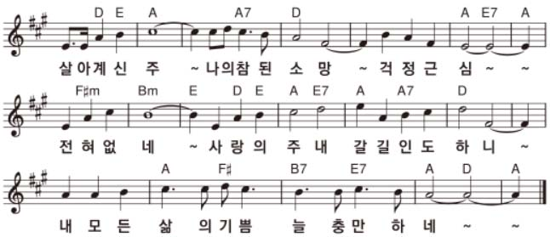
살아 계신 주 나의 참된 소망 걱정 근심 전혀 없네.
하이루 평안 군인교회 결단의 찬양 (신현태 목사)

Slide 42
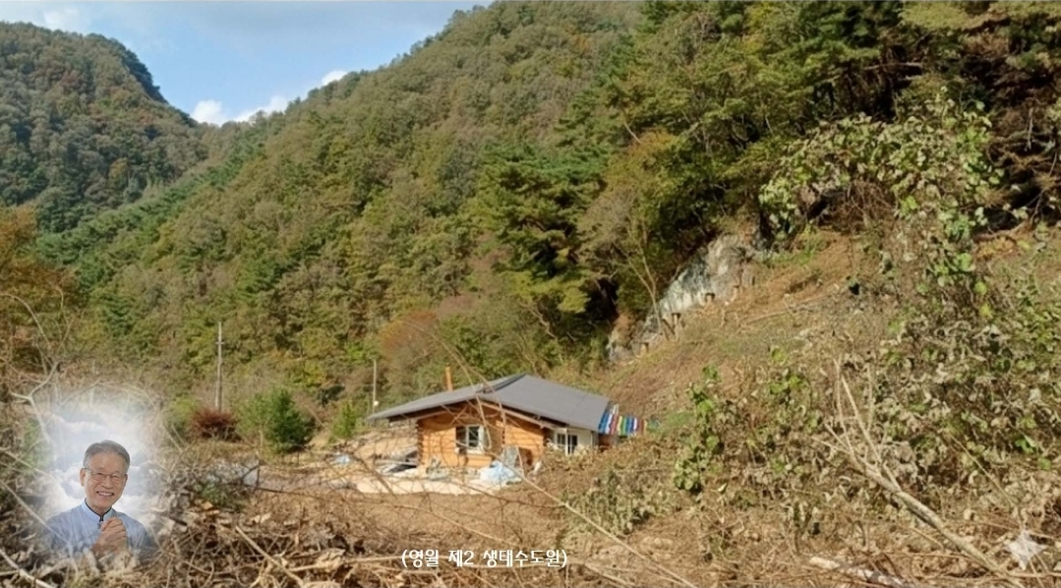
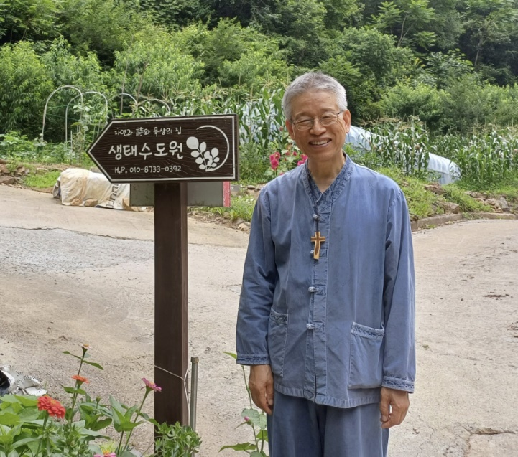
“ 예배는 끝났습니다. 들숨 날숨 예수이름 부르며
삶의 자리.. 근무지에서 삶의 예배자로
주님만 바라보며 예배자로 살아 갑시다. “
“ 매일 모든 순간 호흡으로 예수 기도로
하나님의 자녀답게 삶의 예배자로 살아갑시다!! “

Slide 44
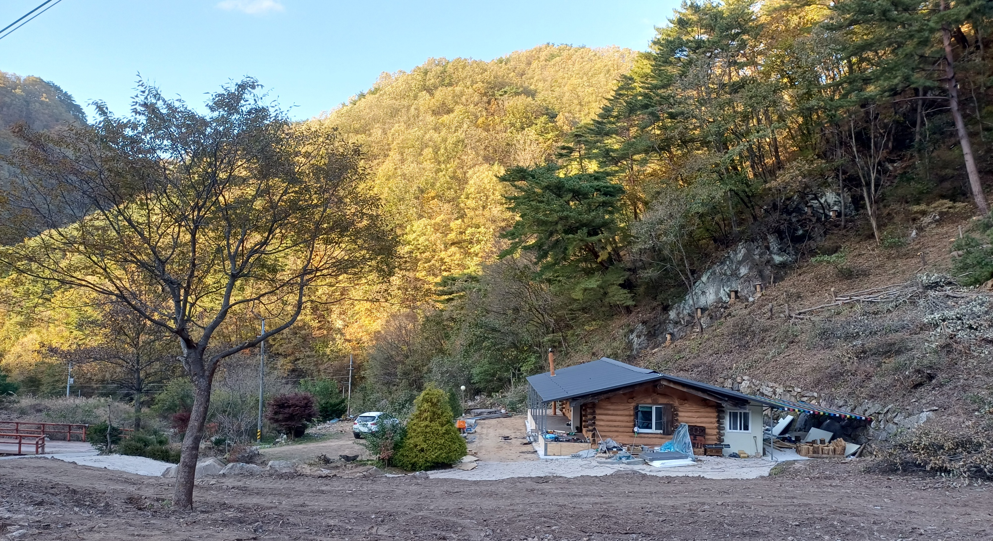
- 영월 제2 생태수도원 -

Slide 45

* 복음삼덕(福音三德) *
청빈(淸貧) ; 주만 바라보며
거룩(純潔) ; 맑고 깨끗하게
순명(順命) ; 주뜻 이루기만!
- 영월 제2 생태수도원 -

Slide 46

* 복음삼덕(福音三德) *
청빈(淸貧) ; 주만 바라보며
거룩(純潔) ; 맑고 깨끗하게
순명(順命) ; 주뜻 이루기만!
- 영월 제2 생태수도원 -

Slide 47
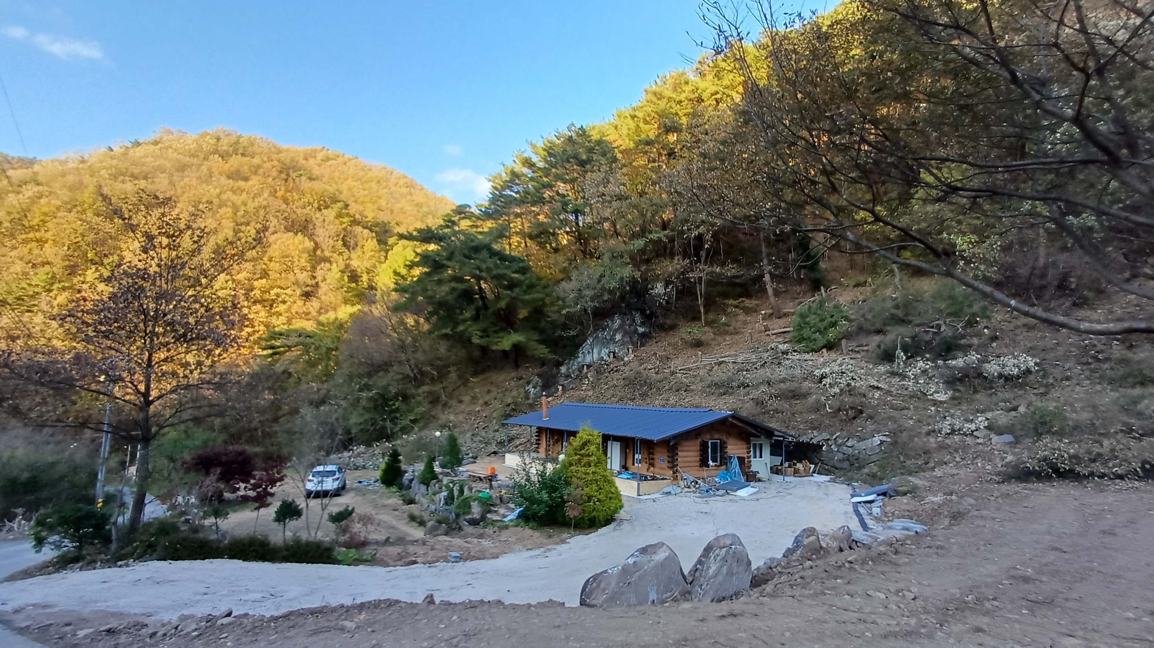
* 복음삼덕(福音三德) *
청빈(淸貧) ; 주만 바라보며
거룩(純潔) ; 맑고 깨끗하게
순명(順命) ; 주뜻 이루기만!
- 영월 제2 생태수도원 -

Slide 48
날마다 새로운 구원의 노래, 승리의 확신
(The Victory Song of Salvation.)
2025.11.2. 하이루 평안 군인교회 말씀 (신현태 목사)

Slide 49
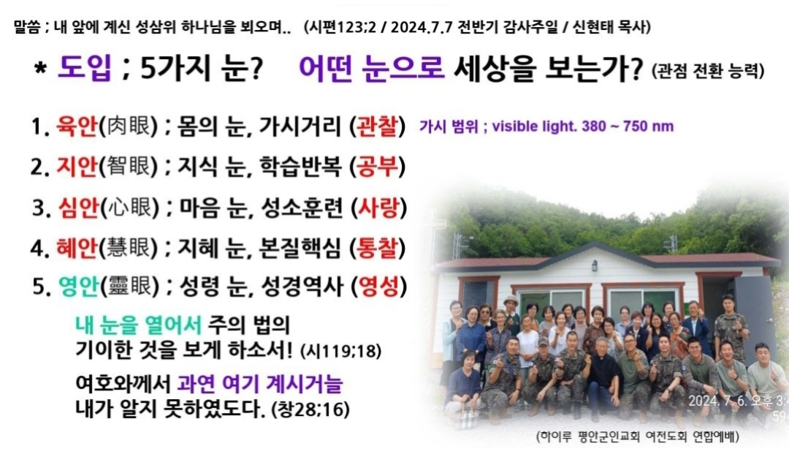
가청범위 ; 20Hz에서 20,000Hz (20kHz)

Slide 50
의탁의 기도 사를르 드 푸코(선교사, 순교자.1858-1916)
삶의 현장 파송의 기도!
(Prayer of Abandonment of Blessed)
제 영혼을 당신 손에
도로 드립니다.
아버지
이 몸을 당신께 바치오니
좋으실 대로 하십시오,
당신을 사랑하옵기에
이 마음의 사랑을 다하여
제 영혼을 바치옵니다.
저를 어떻게 하시든지 감사드릴 뿐
저는 무엇에나 준비되어 있고
무엇이나 받아들이겠습니다.
하나님은 내 아버지이시기에
끝없이 믿으며
아버지의 뜻이
저와 모든 피조물 위에 이루어진다면
남김없이 이 몸을 드리고
당신 손에 맡기는 것이
어쩔 수 없는 저의 사랑입니다.
이 밖에 다른 것은
아무것도 바라지 않습니다.
예수님 이름으로 기도 드립니다. 아멘!
하이루 평안 군인교회 (신현태 목사)

Slide 51
나의 꿈과 소망
= 하나님의 꿈
자유함 누림
= 매순간 하나님과 동행과 위탁
매일 묵상 고백의 찬미 / 신현태 목사

Slide 52
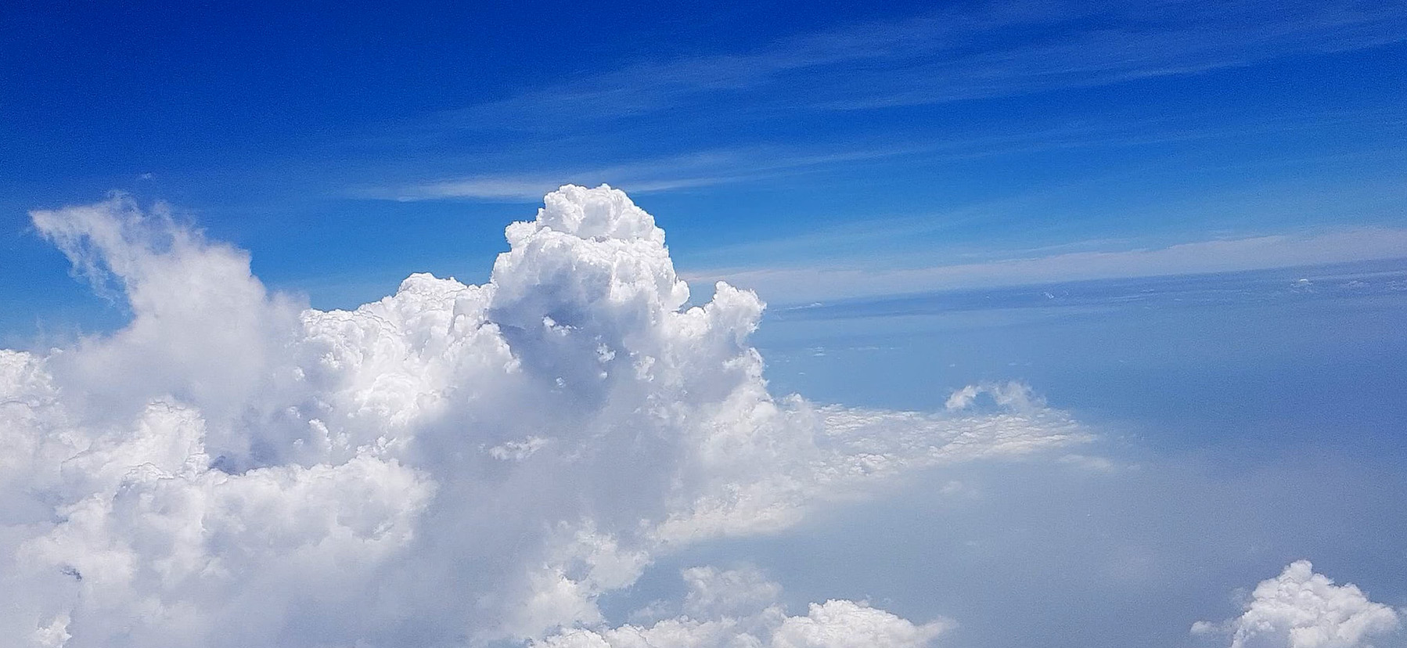

Slide 53
(하이루 평안 군인교회)

Slide 55
(하이루 평안 군인교회)

